Slide 1
华东师范大学软件学院课程项目报告
单击此处添加副标题

Slide 2
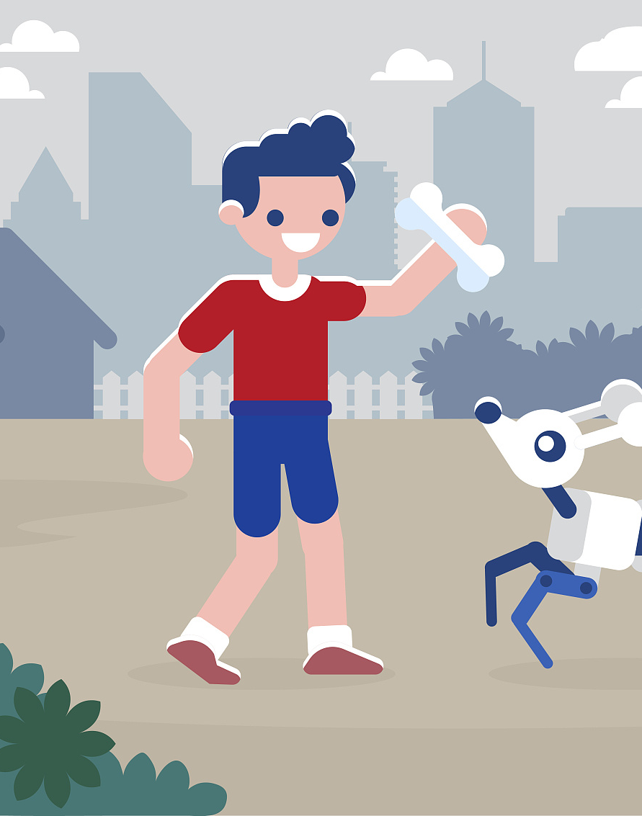
项目简介
项目简介
融合嵌入式硬件与人机交互，打造实体化“云养宠”体验，用户通过物理操作与虚拟猫咪互动，享受陪伴乐趣。
核心组件
以小熊派BearPi为核心，开发板处理输入输出逻辑，系统根据猫咪状态驱动动画反馈，维护好感度与饱食度参数。

Slide 3
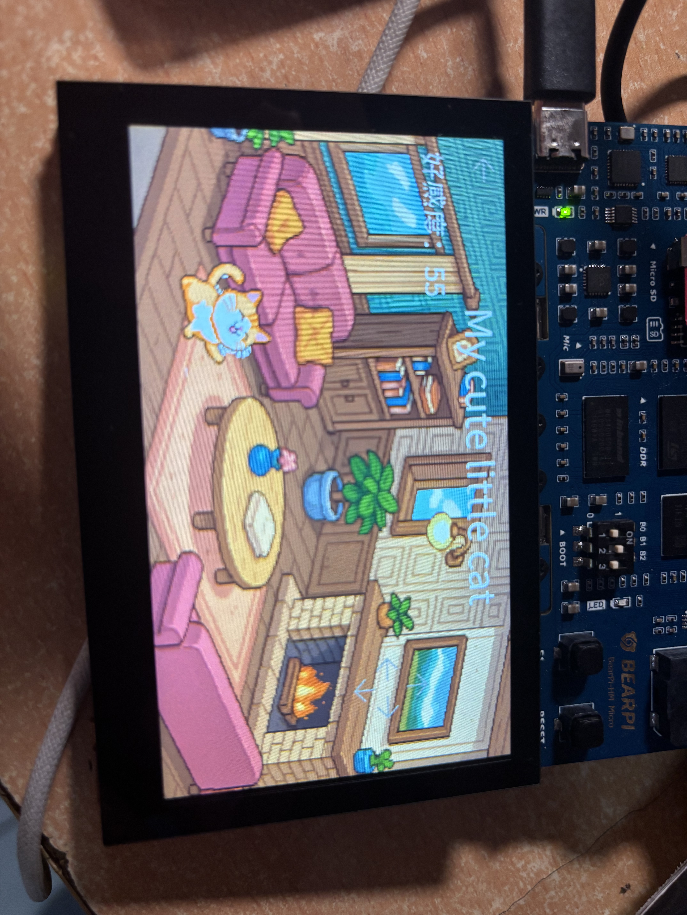

Slide 5


技术原理
01
技术原理
云养猫游戏利用OpenHarmony SDK 5,前端ArkUI响应用户投喂, 联动实现猫动作变化。
02
交互方式
用户可通过点击屏幕投喂,前端即时反馈猫进食状态,后端确认操作,确保流畅互动体验。

Slide 6
实现方法与步骤
01
02
03
硬件连接
驱动注册与命令处理
GPIO操作与宏定义
使用Micro-USB线连接小熊派BearPi-HM Nano开发板，接入3.3V电源和GND，搭建OpenHarmony SDK 5开发环境。
通过HDF_DRIVER_ENTRY全局变量注册驱动至HDF框架，实现Start、Stop、Read、SetLight、ReadCmd等命令的分发处理。
初始化GPIO并读取状态，定义控制命令宏与行为编码，如do_nothing、drink、pat等。

Slide 7
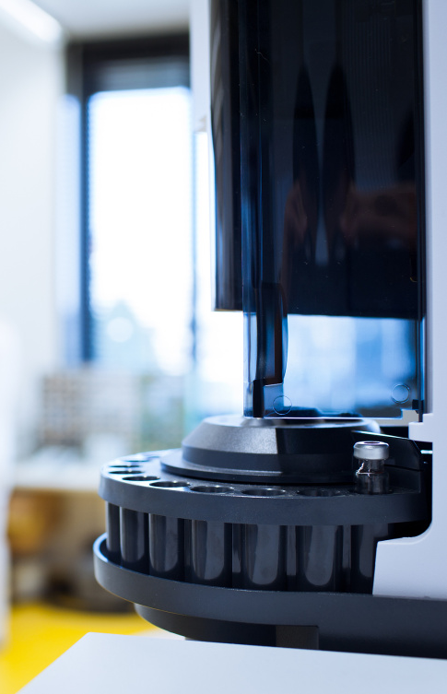

实现方法与步骤
01
02
前端开发与设备通信
好感度系统与界面布局
使用DevEco Studio创建JS项目，实现路由跳转、设备初始化、LED控制等功能。
实现drink、petition_drink、pat功能调整好感度，设计主页面与游戏页面布局，包括背景、文本显示。

Slide 8

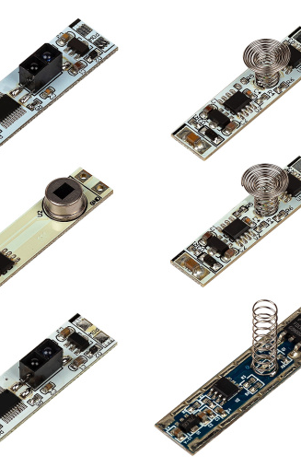


项目未来展望与潜在改进方向
01
02
03
04
未实现功能的回顾
传感器交互的潜力分析
大模型API的未来应用展望
时间充裕下的功能扩展计划
在项目开发过程中，由于时间限制，未能实现利用红外传感器等硬件设备进行更丰富的用户交互功能，这为项目的进一步发展留下了遗憾和空间。
传感器技术，如红外传感器，提供了与用户进行物理交互的可能，这将极大地丰富用户体验，并为产品带来新的互动维度。
考虑到未来技术的发展，通过调用先进的人工智能大模型API，项目可以实现更智能、更有趣的交互体验，从而提升用户满意度。
在时间允许的情况下，项目可以扩展更多功能，如集成传感器数据处理和大模型API调用，以实现更高级的交互和智能化服务。

Slide 9
谢谢
Thank you

